Slide 1
Exempel på
Rapporter

Slide 2
Hur många VRI har vi i vår verksamhet?
Vilka sticker ut?
Vad står annan vårdrelaterad infektion för?

Slide 3
Vilka infektioner har vi i vår verksamhet?
Vilka sticker ut?
Vad står sista stapel för – annan samhällsförvärvad infektion?

Slide 4
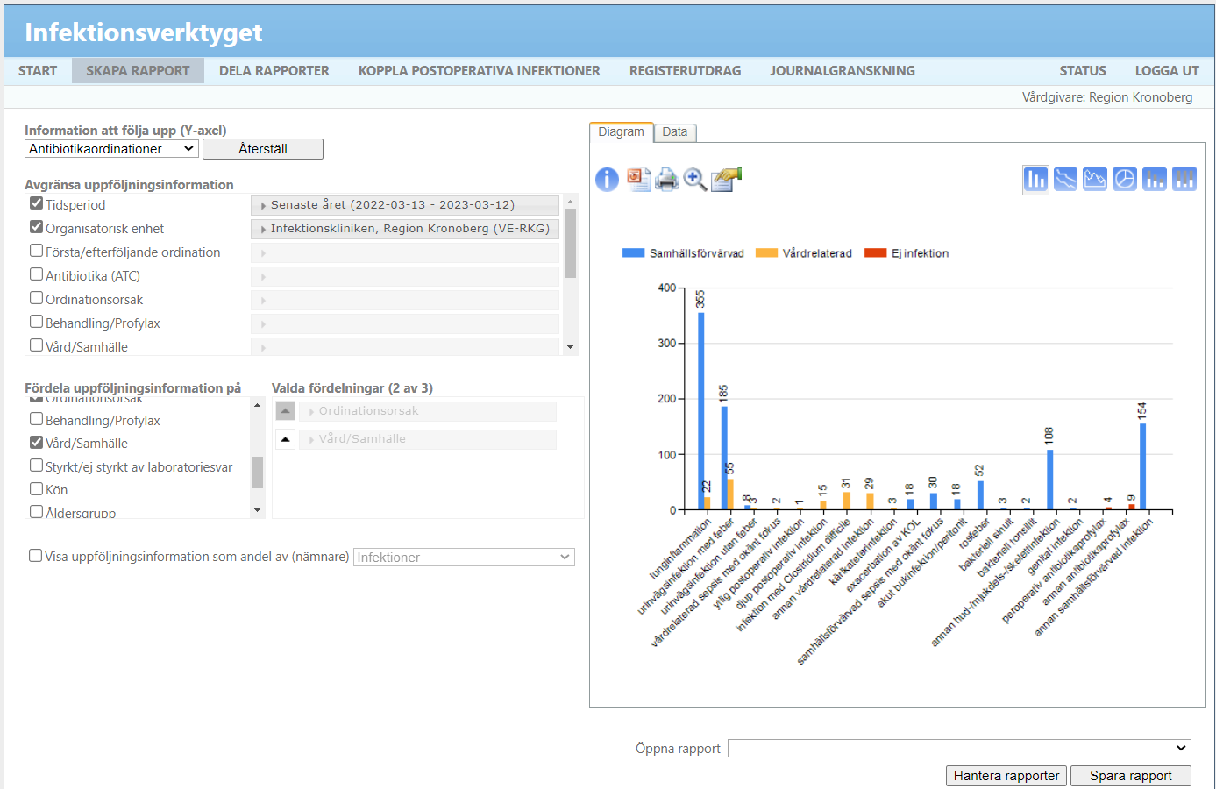
Vilka ordinationsorsaker har vi i vår verksamhet?

Slide 5
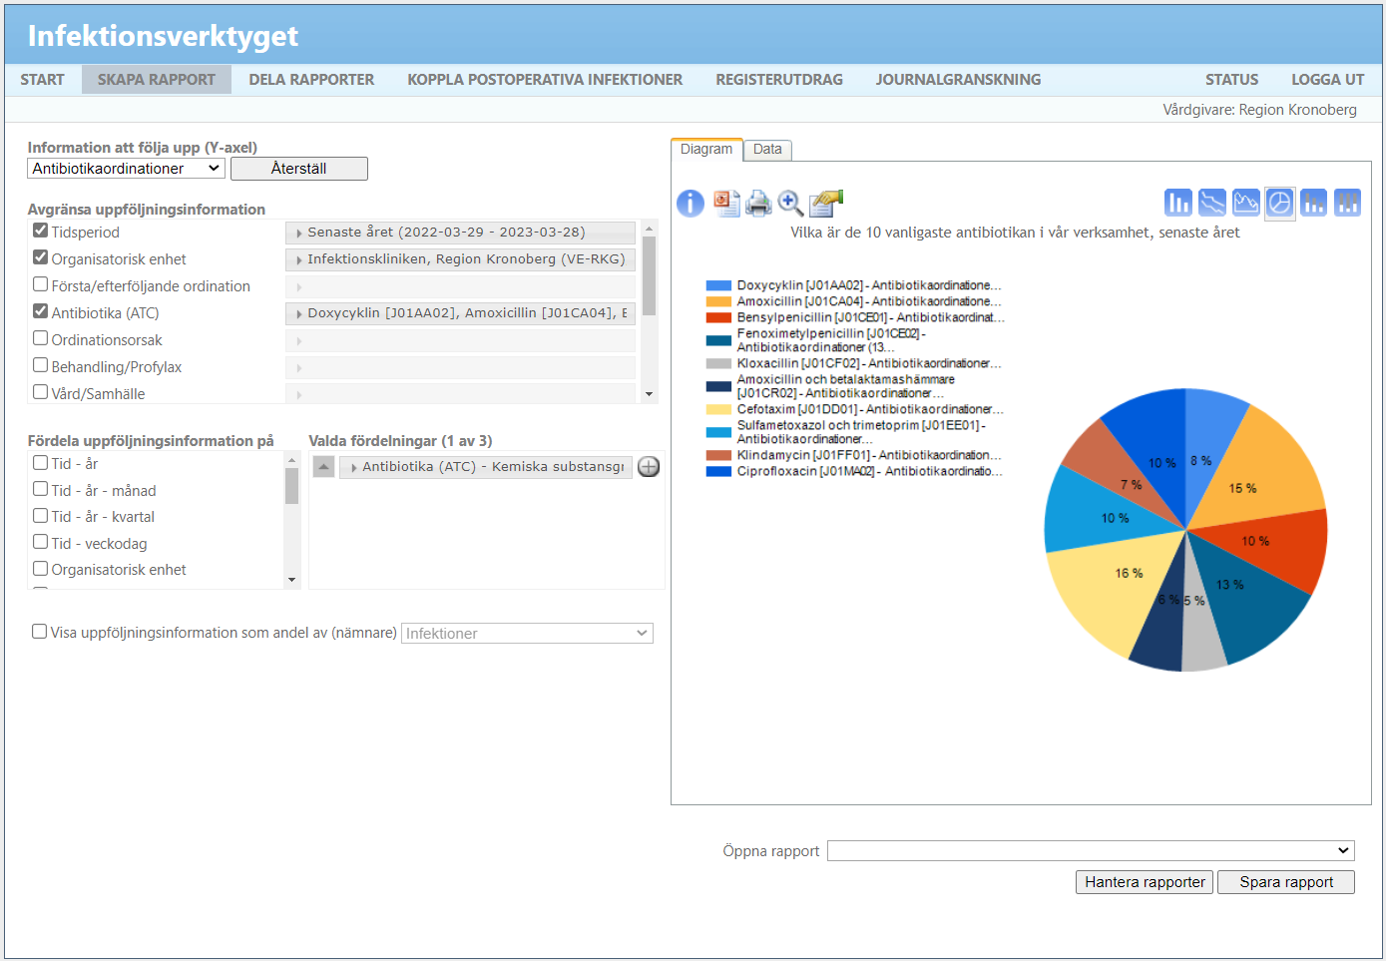
Vilka är de 10 vanligaste antibiotikan i vår verksamhet?
Följer vi regionens rekommendationer – rätt antibiotika för rätt orsak?

Slide 6
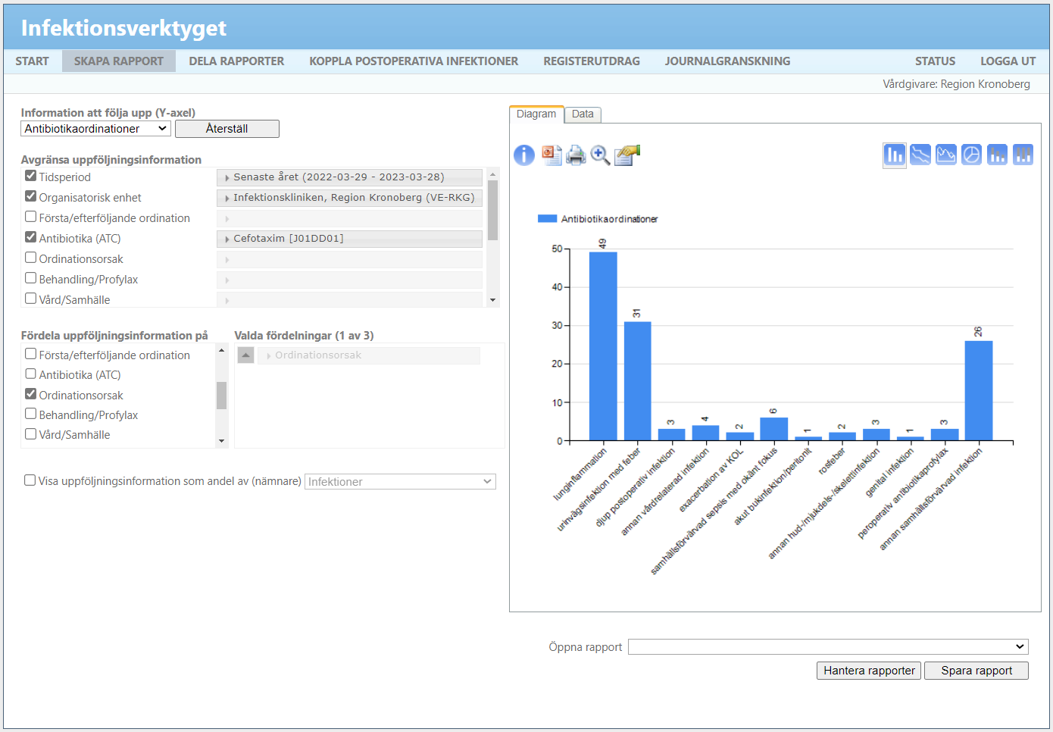
Vid vilka ordinationsorsaker används cefotaxim?
Följsamhet till regionens rekommendationer?
Vad står sista stapel för – annan samhällsförvärvad infektion?

Slide 7
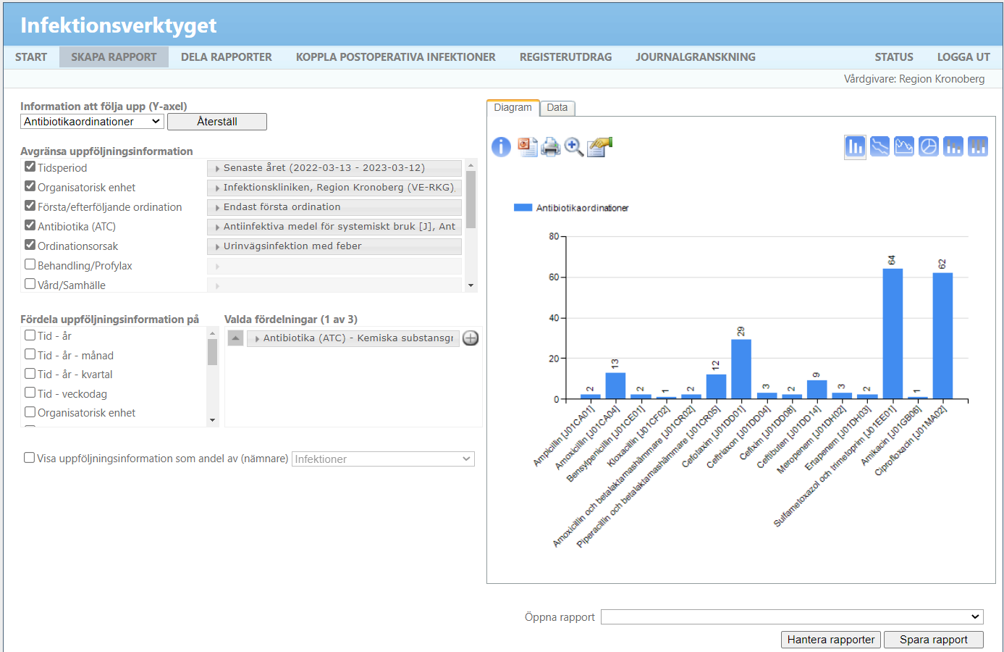
Hur behandlar vi UVI med feber?
Rätt behandling enligt regionens rekommendationer?
Borde alla ha behandlats?
Rätt kategori vald?

Slide 8
Hur behandlar vi pneumoni?
Rätt antibiotika relaterat till provsvar/röntgensvar/odlingssvar?
Rätt kategori vald?

Slide 9
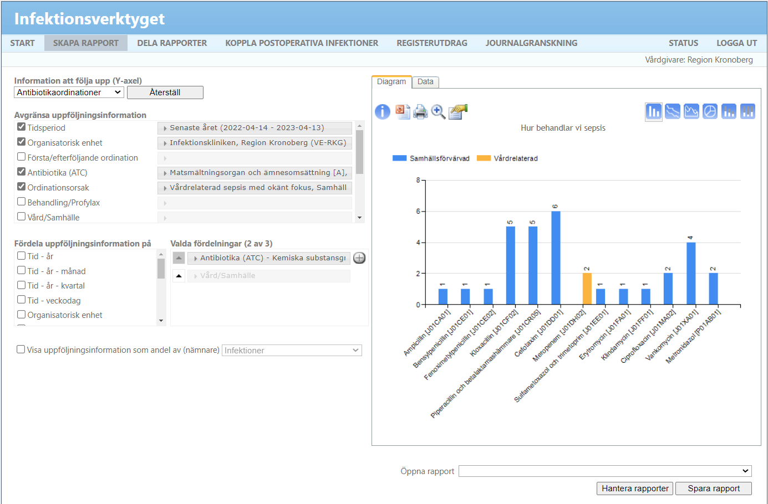
Hur behandlar vi sepsis?
Rätt behandling enligt regionens rekommendationer?
Rätt kategori vald?

Slide 10
Dashboard över det som följs på enheten

